Slide 1
PostGIS – Création d'une base spatiale
  Licence GNU FDL - Version 1.4
Notes:
Petite présentation dont le but est de donner les grandes étapes de la création d’une base de données spatiale

Slide 2

Plan de la présentation
Création de la base de données
Ajout du support PostGIS
  par fichiers
  par commande CREATE EXTENSION (nouveauté)
Récapitulatif
Notes:
Postgis est une extension a Postgresql qu’il faut installer sur chaque base de donnée.
Ou alors,
créer un template et utiliser le template pour toute nouvelle base
Installer PostGIS sur le template par défaut de PG

Slide 3
Création de base PostgreSQL: createdb
Exemple:
  Ligne de commande: createdb -U postgres NOM_BASE
  Prompt psql : create database nom_base
Commande standard de PostgreSQL (création de base)
Documentation:
  http://www.postgresql.org/docs/8.3/interactive/app-createdb.html
Options principales:
  -d nom de la base de données
  -h ordinateur (IP, nom) hébergeant la base de données
  -T template à utiliser comme modèle de base
  -E encodage (LATIN1 | UTF8 | SQL_ASCII |...)
  -O définit le user propriétaire de la base (user PostgreSQL, pas système)
Notes:
createdb est un utilitaire fourni avec PG: il en existe d’autres: createuser, dropuser, createlang, clusterdb, reindexdb
Attention avec la version 8.3. Il n'est plus possible de creer des bases avec des encodings différents si initdb est lancé avec un encoding UTF8 (cf: http://www.postgresqlfr.org/?q=node/1553 )

Slide 4
Conseil de création
Créer un utilisateur BD du même nom que l’utilisateur OS:
  create user nicolas
Créer une BD du même nom que l’utilisateur OS:
  create database nicolas
On peut alors se connecter à la base en tapant:
  psql
☺
Notes:
createdb est un utilitaire fourni avec PG: il en existe d’autres: createuser, dropuser, createlang, clusterdb, reindexdb
Attention avec la version 8.3. Il n'est plus possible de creer des bases avec des encodings différents si initdb est lancé avec un encoding UTF8 (cf: http://www.postgresqlfr.org/?q=node/1553 )

Slide 5
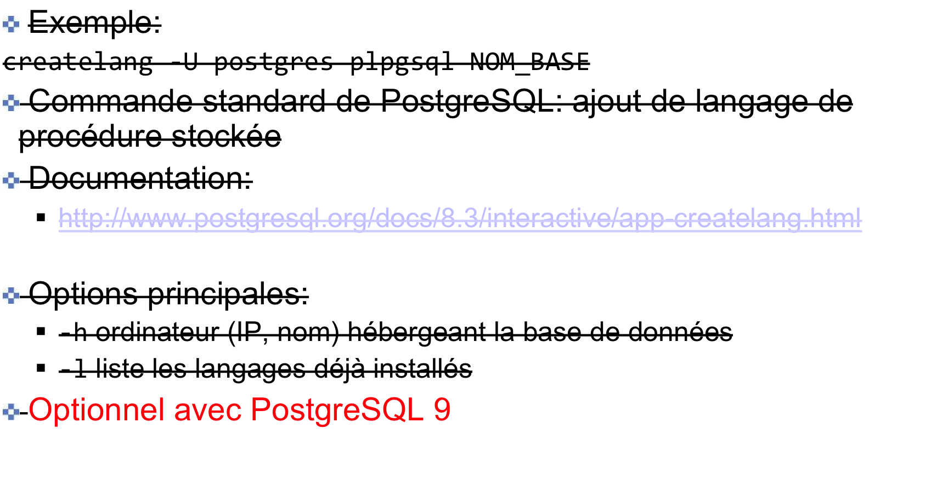
Ajout de la langue: createlang
Notes:
Ancien slide.
Plus nécessaire avec PG 9: invitation forte a migrer des instances 8.X en 9.2 !

Slide 6
Ajout du support PostGIS: par fichier
Exemple:
psql -U postgres -f postgis.sql
psql -U postgres -f spatial_ref_sys.sql
psql -U postgres -f legacy.sql
psql -U postgres -f topology.sql
psql -U postgres -f postgis_comments.sql
Ajout:
  Types géométriques PostGIS: raster, topology, geography, TIN, …
  Prototypes des fonctions et opérateurs C PostGIS
  Fonctions plpgsql PostGIS
  Tables OGC geometry_columns et spatial_ref_sys
  Définitions des systèmes de projections EPSG supportés
  Anciens noms de fonctions (sans le prefixe ST_)

Slide 7
Support PostGIS: par commande
Dans psql:
create extension postgis;
Dans une ligne de commande:
psql -U postgres –c "create extension PostGIS"
Suppression:
drop extension postgis;
☺
Attention: n’installe pas legacy.sql (support anciens noms)
N’installe pas la topologie:
  psql -U postgres -f topology.sql

Slide 8
Ajout du support PostGIS
Vérification:
  SELECT postgis_full_version();
  tp=# select postgis_full_version();
  NOTICE: Function postgis_topology_scripts_installed() not found. Is topology support enabled and topology.sql installed?
  POSTGIS="2.0.1 r9979" GEOS="3.3.5-CAPI-1.7.5" PROJ="Rel. 4.8.0, 6 March 2012" GDAL="GDAL 1.9.1, released 2012/05/15" LIBXML="2.7.3" LIBJSON="UNKNOWN" RASTER

Slide 9
Notion de template
Principe: modèle de base que l’on peut réutiliser
Permet de définir une base « type »
Simplifie l’installation de Postgis:
  Création d’une base « sur mesure » (avec schémas, fonctions, données éventuelles)
  Deploiement de cette base
Permet d’installer PostGIS sur toute nouvelle base
Commande:
  createdb -U postgres -T TEMPLATE_SPATIAL NOM_BASE
Notes:
En modifiant le template de base de PG et en y ajoutant PGIS

Slide 10
Récapitulatif
Mode 'classique':
createdb -U postgres NOM_BASE
psql -U postgres –c "create extension PostGIS"
Ou par fichiers:
psql -U postgres -f postgis.sql
psql -U postgres -f spatial_ref_sys.sql
psql -U postgres -f legacy.sql
psql -U postgres -f topology.sql
psql -U postgres -f postgis_comments.sql
Avec un template:
createdb -U postgres -T TEMPLATE_SPATIAL NOM_BASE
Notes:
Le fichier postgis.sql s’appelle lwpostgis.sql sur les anciennes versions.

